Slide 1


Slide 2
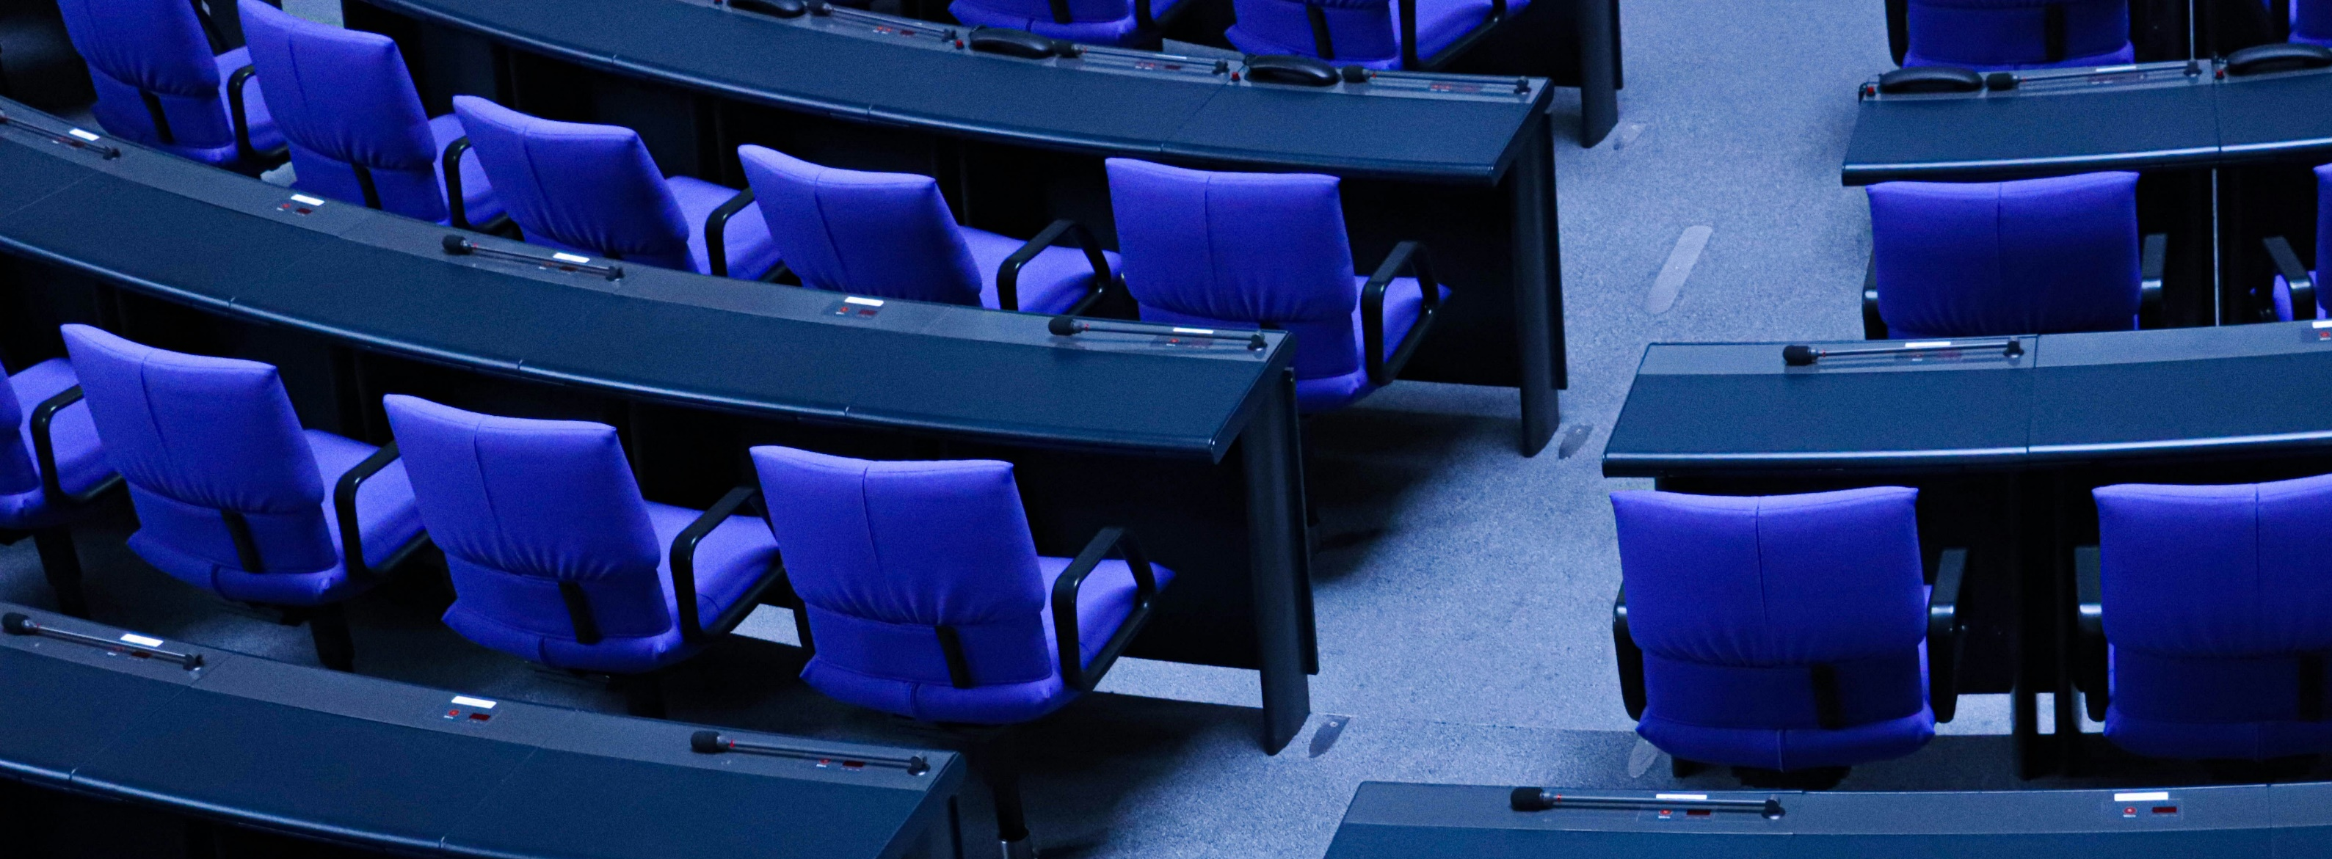
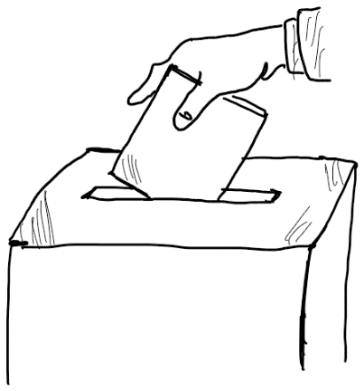
Bundestagswahl 2025

Slide 3
Wahlbeteiligung bei der Bundestagswahl 2021
Jede/jeder vierte Wahlberechtigte in Deutschland ist 2021 nicht zur Wahl gegangen.
76,6 %

Slide 4
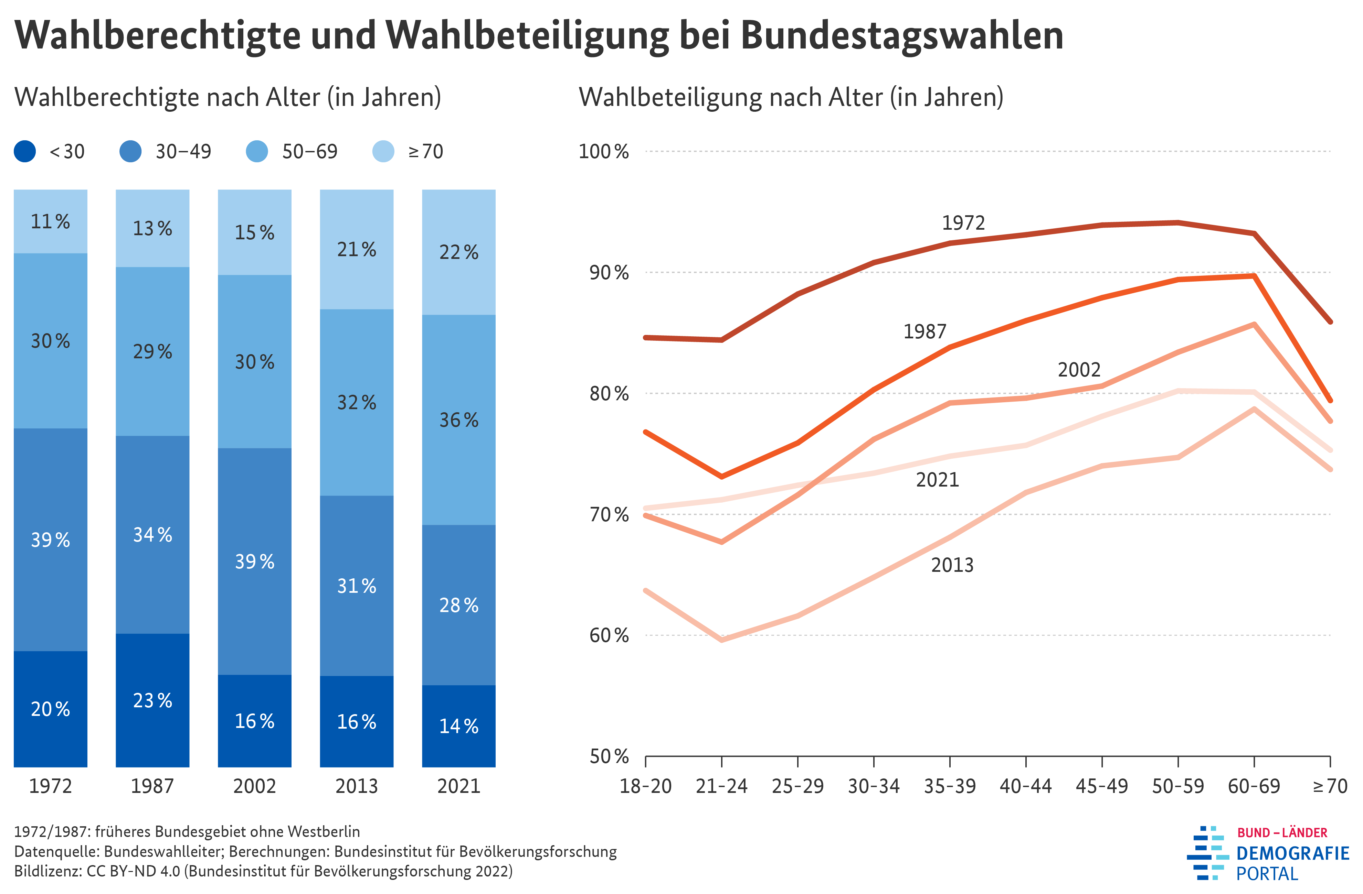
Erstwähler (18-20 Jahre) 70,5%
Notes:
Welche möglichen Gründe gibt es, dass Erstwählerinnen und Erstwähler nicht zur Wahl gehen?

Slide 5
Aussagen von Erstwählerinnen und Erstwählern
Bundestagswahl? Keine Ahnung. Ich interessiere mich nicht für Politik.
Ich kann mich nicht entscheiden, wem ich meine Stimme geben soll, weil ich einfach bei jeder Partei einige Punkte finde, denen ich nicht zustimmen kann.
Nicht wählen zu gehen ist doch die einzige Möglichkeit, der Politik zu zeigen, dass wir total unzufrieden sind mit dem, was sie machen.
Eigentlich ist es schon irgendwie wichtig, zu wählen. Aber mir ist das irgendwie zu kompliziert.
Auch wenn sich meine Ansichten nicht zu 100% mit den Ansichten der Parteien decken, gehe ich trotzdem zur Wahl. Es ist besser, bei der Wahl Kompromisse einzugehen, als gar nicht wählen zu gehen.
Es ist doch egal, ob ausgerechnet ich wählen gehe, oder nicht.
Ich gehe wählen, um etwas zu verändern. So zeige ich, was mir wichtig ist.
Endlich darf ich wählen gehen und mitentscheiden. Jetzt entscheiden nicht mehr nur Erwachsene über die Dinge, die mich betreffen!
Notes:
Welche möglichen Gründe gibt es, dass Erstwählerinnen und Erstwähler nicht zur Wahl gehen?

Slide 6
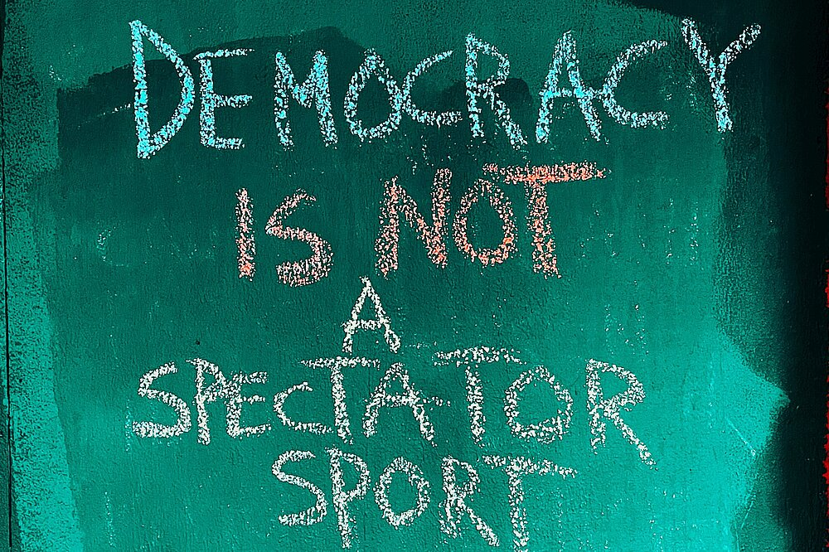
Arbeitsauftrag
Nimm zum folgenden Zitat Stellung!
Demokratie ist kein Zuschauersport!
– Bernie Sanders (US-Politiker)

Slide 7
Arbeitsauftrag
Notiere auf der Moderationskarte in einem Satz,
warum es wichtig ist, wählen zu gehen!
Hänge anschließend deine Karte an der Tafel auf!

Slide 8
Democracy
is you!
- Bernie Sanders

Slide 9
Art. 20 GG
(1) Die Bundesrepublik Deutschland ist ein demokratischer und sozialer Bundesstaat.
(2) Alle Staatsgewalt geht vom Volke aus. Sie wird vom Volke in Wahlen und Abstimmungen und durch besondere Organe der Gesetzgebung, der vollziehenden Gewalt und der Rechtsprechung ausgeübt

Slide 10
Art. 38 II GG
(2) Wahlberechtigt ist, wer das achtzehnte Lebensjahr vollendet hat; wählbar ist, wer das Alter erreicht hat, mit dem die Volljährigkeit eintritt.

Slide 11
Art. 2 II BV
(2) Der Staatsbürger übt seine Rechte aus durch Teilnahme an Wahlen, Bürgerbegehren und Bürgerentscheiden sowie Volksbegehren und Volksentscheiden

Slide 12
Bildquellen
Folie 2 Bild von Caroline Ommer via Unsplash
Folie 2, 3, 5 Bild Stimmabgabe Marina Ederer
Folie 3 Statistik Bundeswahlleiter/Bundesinstitut für Bevölkerungsforschung, CC BY ND 4.0, Link: https://www.demografie-portal.de/DE/Fakten/Bilder/gross/wahlbeteiligung.png?__blob=publicationFile&v=4
Folie 6 und 8 Bild von Jon Tyson via Unsplash
Verwendete Literatur
Karl-Rudolf Korte, Wahlbeteiligung: Nichtwähler- und Protestwählerschaft, 01.07.2021 in: https://www.bpb.de/themen/politisches-system/wahlen-in-deutschland/335666/wahlbeteiligung-nichtwaehler-und-protestwaehlerschaft/ (DL vom 21.11.2024)
Die Bundeswahlleiterin, Glossar – Nichtwähler, in: https://www.bundeswahlleiterin.de/service/glossar/n/nichtwaehler.html (DL vom 21.11.2024)
Freie Universität Berlin, “Democracy is not a spectator sport, democracy is you!”, in: https://www.fu-berlin.de/en/international/news-events/newsletter/2017/201702/201702-bernie-sanders.html (DL vom 28.11.2024)
Bundesarchiv, „Stell dir vor es ist Wahl und keiner geht hin!“, in: https://www.bundesarchiv.de/themen-entdecken/online-entdecken/themenbeitraege/stell-dir-vor-es-ist-wahl-und-keiner-geht-hin/ (28.11.2024)

Slide 13

Dieses Material wurde im Arbeitskreis Politische Bildung erstellt.

